Slide 1

第4章 设备管理
电子科技大学
计算机科学与工程学院
李玉军

Slide 2

主要内容
I/O系统
I/O控制方式
缓冲管理
I/O软件
设备分配
磁盘存储器的管理

Slide 3
4.1 I/O系统
设备管理的主要目的
方便用户使用
提高I/O速率
提高I/O设备的利用率
设备管理的基本功能
为进程管理计算机系统提供接口
按照相关算法分配和释放I/O设备
实现CPU和I/O设备之间、I/O设备和I/O设备之间的并行操作
实现其它功能，如缓冲区的管理、实现设备的独立性、虚拟性等。

Slide 4
4.1 I/O系统
I/O设备的性能指标——OS观点
设备使用特性
数据传输速率
数据的传输单位
设备共享属性
…
可基于性能指标对设备进行分类

Slide 5
4.1 I/O系统
按使用特性分类
存储设备
用来存放各种信息的设备
磁盘、磁带等
输入/输出设备:向CPU传输信息或输出经CPU加工处理的信息
输入设备：键盘、鼠标
输出设备：显示器、打印机
交互式设备：触摸屏

Slide 6
4.1 I/O系统
按传输速率分类
低速设备
传输速率仅为每秒钟几个字节至数百个字节
键盘、鼠标等
中速设备
传输速率在每秒钟数千个字节至数十万个字节
行式打印机、 激光打印机等
高速设备
传输速率在数十万个字节以上
磁带机、磁盘机、光盘机等

Slide 7
4.1 I/O系统
按信息交换单位分类
块设备(Block Device)
用于存储信息
信息存取的基本单位是数据块
传输速率较高且可寻址（即对它可随机地读/写任一块）
典型设备为磁盘
字符设备(Character Device)
用于数据的输入和输出
数据访问基本单位是字符
传输速率较低且不可寻址（即不能指定源地址及目标地址）
典型设备为交互性终端、打印机

Slide 8
4.1 I/O系统
按设备的共享属性分类
独占设备
一段时间内只允许一个用户(进程)访问的设备—临界资源
独占设备的分配可能引起进程死锁
共享设备
在一段时间内允许多个进程同时访问的设备
对于每一时刻而言，该类设备仍然只允许一个进程访问
共享设备必须可寻址、可随机访问
虚拟设备
通过虚拟技术将一台独占物理设备变换为若干台逻辑设备，供若干个用户(进程)同时使用。

Slide 9
4.1 I/O系统
设备与控制器之间的接口
设备并不是直接与CPU进行通信，而是与设备控制器通信。在设备与设备控制器的接口中有三种类型的信号，各对应一条信号线。

Slide 10
4.1 I/O系统
数据信号线
在设备和设备控制器之间传送数据信号
输入设备：输入信号->转换器转换->缓冲器->设备控制器
输出设备：设备控制器->缓冲器->转换器转换->逐字符输出
控制信号线
由设备控制器向I/O设备发送控制信号时的通路
规定了设备将要执行的操作，如读操作、写操作等。
状态信号线
传送指示设备当前状态的信号
设备的当前状态有正在读(或写)、读(写)完成 等

Slide 11
4.1 I/O系统
设备控制器
CPU与I/O设备之间的接口
可控制一个或多个设备
可编址设备，设备地址与设备一一对应
设备控制器的基本功能
接收和识别命令
数据交换
标识和报告设备的状态
地址识别
数据缓冲
差错控制
接收和识别命令
数据交换
标识和报告设备的状态
地址识别
数据缓冲
差错控制

Slide 12
4.1 I/O系统
设备控制器的基本功能——接收和识别命令
接收和识别来自CPU的各种命令和参数
寄存器存放接收的命令和参数
译码器负责对命令和参数进行译码
如磁盘控制器可以接收CPU发来的Read、Write、Format等15条不同的命令及参数。
设备控制器的基本功能——数据交换
实现CPU与控制器之间的数据交换
实现控制器与设备之间的数据交换
设置数据寄存器存放数据

Slide 13
4.1 I/O系统
设备控制器的基本功能——标识和报告设备的状态
记录设备的状态供CPU查询，即仅当该设备处于发送就绪状态时，CPU才能启动控制器从设备中读出数据。
设置状态寄存器，用其中的每一位来反映设备的某一种状态。
设备控制器的基本功能——地址标识
识别它所控制的每个设备的地址
为使CPU能向(或从)寄存器中写入(或读出)数据，这些寄存器都应具有唯一的地址
设置地址译码器用以识别地址

Slide 14
4.1 I/O系统
设备控制器的基本功能——数据缓冲
I/O设备的速率较低
CPU速率很高
设置缓冲器实现CPU和I/O设备之间的数据缓冲
设备控制器的基本功能——差错控制
对I/O设备传送来的数据进行差错检测
若发现错误，则将差错检测码置位，并向CPU报告。

Slide 15
4.1 I/O系统
设备控制器的组成
设备控制器与CPU的接口
设备控制器与设备的接口
I/O逻辑

Slide 16
4.1 I/O系统
设备控制器与CPU的接口
实现CPU与设备控制器之间的通信
三类信号线: 数据线、地址线和控制线
一个或多个数据寄存器，用于存放从设备送来的数据(输入)或从CPU送来的数据(输出)。
一个或多个控制/状态寄存器，用于存放从CPU送来的控制信息或设备的状态信息。
设备控制器与设备的接口
可以连接一个或多个设备，一个设备接口连接一台设备
每个接口中都存在数据、控制和状态三种类型的信号线
I/O逻辑根据处理机发来的地址信号去选择一个设备接口

Slide 17
4.1 I/O系统
I/O逻辑
实现对设备的控制
CPU通过控制线、地址线向控制器发送I/O命令、地址
I/O逻辑对收到的命令和地址进行译码
I/O逻辑根据所译出的命令对所选设备进行控制

Slide 18
4.1 I/O系统
I/O通道
一种特殊的处理机，它具有执行I/O指令的能力，并通过执行通道(I/O)程序来控制I/O操作。
目的是使一些原来由CPU处理的I/O任务转由通道来承担，从而把CPU从繁杂的I/O任务中解脱出来。
I/O通道的特点
指令类型单一，这是由于通道硬件比较简单，其所能执行的命令主要局限于与I/O操作有关的指令；
没有自己的内存，通道所执行的通道程序是放在主机的内存中的，换言之，是通道与CPU共享内存。

Slide 19
4.1 I/O系统
通道的类型
字节多路通道(Byte Multiplexor Channel)
数组选择通道(Block Selector Channel)
数组多路通道(Block Multiplexor Channel)

Slide 20
4.1 I/O系统
字节多路通道
按字节交换方式工作
含有若干非分配型子通道，其数量可从几十到数百个
每一个子通道连接一台I/O设备，并控制该设备的I/O操作
子通道按时间片轮转方式共享主通道
一般用于连接中、低速I/O设备，不适合连接高速I/O设备

Slide 21
4.1 I/O系统
数组选择通道
以成组方式进行数据传输，即每次传输一批数据，传输速率很高。
只含有一个分配型子通道
在一段时间内只能执行一道通道程序，控制一台设备进行数据传送，当一个I/O操作请求完成后，再选择与通道相连的另一台设备——独占使用方式。
通道的利用率很低，一般用于连接高速I/O设备。

Slide 22
4.1 I/O系统
数组多路通道
结合数组选择通道传输速率高和字节多路通道能分时并发操作的优点。
含有多个非分配型子通道
以分时的方式执行几个通道程序，每执行一个通道程序的一条通道指令控制传送一组数据后，就转向另一个通道程序。
数据传输速率和通道利用率均很高
广泛用于连接多台高、中速的外围设备

Slide 23
4.1 I/O系统
通道中的瓶颈
通道价格昂贵，数量较少，易成为I/O的瓶颈

Slide 24
4.1 I/O系统
通道中的瓶颈——解决方法
增加通道——费用高
增加设备到主机间的通路而不增加通道
把一个设备连接到多个控制器上，而一个控制器又连接到多个通道上。

Slide 25
4.2 I/O控制方式
程序I/O控制方式
中断方式
直接存储器访问
通道控制方式

Slide 26
4.2 I/O控制方式
程序 I/O方式（忙—等待方式）
处理机向控制器发出一条I/O指令启动输入设备输入数据时，要同时把状态寄存器中的忙/闲标志busy置为1，然后便不断地循环测试busy。
当busy=1时，表示输入尚未完成，继续测试，直至busy=0，表明已将输入数据送入设备控制器的数据寄存器中。
处理机将数据寄存器中的数据取出，送入内存指定单元中，这样便完成了一个字(符)的I/O。
接着再去启动读下一个数据，并置busy=1。

Slide 27
程序 I
/
O方式示意图

Slide 28
4.2 I/O控制方式
程序 I/O方式讨论
优点
实现非常简单
缺点
执行指令的速度高出I/O设备几个数量级，在循环测试中浪费了大量的CPU处理时间—— CPU的利用率相当低。

Slide 29
4.2 I/O控制方式
中断驱动I/O控制方式
需要数据的进程通过CPU向相应的设备控制器发出一条I/O命令，然后CPU立即返回继续执行原来的任务。该进程放弃CPU，等待输入完成。
设备控制器按照该命令的要求去控制指定I/O设备。此时，CPU与I/O设备并行操作。
当数据进入数据寄存器（即输入完成），设备控制器通过中断请求线向CPU发出中断信号。
CPU在接收到中断信号后，检查输入过程中是否出错，若无错，便向控制器发送取走数据的信号，然后再通过控制器及数据线将数据写入内存指定单元中。

Slide 30
中断驱动I/O控制方式示意图

Slide 31
4.2 I/O控制方式
中断驱动I/O控制方式讨论
优点
与程序I/O方式相比，中断控制方式大大提高了CPU的利用率。
缺点
每台设备每输入/输出一个数据时都要求中断CPU，中断次数较多，耗去了大量的CPU处理时间。

Slide 33
4.2 I/O控制方式
DMA控制方式
设计思想
在外围设备和内存之间开辟直接的数据交换通路，成批地进行数据交换，减轻 CPU处理负担。
特点
数据传输的基本单位是数据块
所传送的数据是从设备直接送入内存，或者相反
仅在传送一个或多个数据块的开始和结束时，才需要CPU干预，整块数据的传送是在控制器的控制下完成的。

Slide 34
4.2 I/O控制方式
DMA控制器的组成
与主机的接口+与块设备的接口+I/O控制逻辑

Slide 35
4.2 I/O控制方式
DMA控制器中的寄存器
命令/状态寄存器(CR)
用于接收从CPU发来的I/O命令，或有关控制信息，或设备的状态。
内存地址寄存器(MAR)
在输入时，它存放把数据从设备传送到内存的起始目标地址；在输出时，它存放由内存到设备的内存源地址。
数据寄存器(DR)
用于暂存从设备到内存，或从内存到设备的数据。
数据计数器(DC)
存放本次CPU要读或写的字(节)数

Slide 36
4.2 I/O控制方式
DMA工作过程
当进程要求设备输入一批数据时，CPU将准备存放输入数据的内存始址以及要传送的字节数分别送入DMA控制器中的内存地址寄存器和数据计数器。另外还要将中断位和启动位置1，以启动设备开始进行数据输入并允许中断。
发出数据请求的进程进入等待状态，进程调度程序调度其它进程占据CPU。
输入设备不断的挪用CPU工作周期，将数据寄存器中的数据源源不断地写入内存，直到所要求的字节全部传送完毕。
DMA控制器在传送字节数完成时通过中断请求线发出中断信号，CPU收到中断信号后转入中断处理程序，唤醒等待输入完成的进程，并返回到被中断的程序。
某时刻，进程调度程度选中提出请求输入的进程，该进程从指定的内存单元中取出数据。

Slide 37
DMA控制方式示意图

Slide 38
4.2 I/O控制方式
DMA控制方式讨论
优点
数据传送的基本单位是数据块，且所传送的数据是直接从设备直接送入内存的，或者相反。
仅在传送一个或多个数据块的开始和结束时，才需要CPU干预，整块数据的传送是在控制器的控制下完成的。
数据传输速率较高
CPU与I/O设备之间的并行操作程度较高
缺点
数据传送的方向、存放数据的内存始址及传送的数据长度均由CPU控制，占用一定的CPU时间。

Slide 39
4.2 I/O控制方式
DMA控制方式的思考
与中断控制方式的主要区别是什么？
中断控制方式在每个数据传送完成后中断CPU，而DMA控制方式则是则所要求传送的一批数据全部传送结束时中断CPU。
中断控制方式的数据传送是在中断处理时由CPU控制完成的，而DMA控制方式则是在DMA控制器的控制下完成的。

Slide 41
4.2 I/O控制方式
通道控制方式的引入
在DMA控制方式中，CPU每发出一条I/O指令，也只能去读(或写)一个连续的数据块。若需要一次去读多个数据块且将它们分别传送到不同的内存区域，或者相反时，则须由CPU分别发出多条I/O指令及进行多次中断处理才能完成。
I/O通道方式可进一步减少CPU的干预，即把对一个数据块的读(或写)为单位的干预减少为对一组数据块的读(或写)及有关的控制和管理为单位的干预。
可实现CPU、通道和I/O设备三者的并行操作，从而更有效地提高整个系统的资源利用率。

Slide 42
4.2 I/O控制方式
I/O通道控制方式
通道通过执行通道程序，并与设备控制器共同实现对I/O设备的控制的。
通道程序由一系列通道指令(或称为通道命令)所构成的。
操作码：规定了指令所执行的操作，如读、写、控制等操作。
内存地址：标明字符送入内存(读操作)和从内存取出(写操作)时的内存首址
计数：表示本条指令所要读(或写)数据的字节数
通道程序结束位P：表示通道程序是否结束
记录结束标志：R=0表示本通道指令与下一条指令所处理的数据是同属于一个记录；R=1表示这是处理某记录的最后一条指令。

Slide 43
4.2 I/O控制方式
通道程序示例
操 作 | P | R | 计 数 | 内 存 地 址
WRITE | 0 | 0 | 80 | 813
WRITE | 0 | 0 | 140 | 1034
WRITE | 0 | 1 | 60 | 5830
WRITE | 0 | 1 | 300 | 2000
WRITE | 0 | 0 | 250 | 1650
WRITE | 1 | 1 | 250 | 2720

Slide 44
4.2 I/O控制方式
通道工作过程
当进程要求输入数据时，CPU发出启动指令指明要进程的I/O操作、所使用的设备号和对应的通道。
对应通道接收到CPU发来的启动指令之后，把存放在内存中的通道程序读出，并执行通道程序，控制设备将数据传送到内存中指定的区域。
若数据传输结束，则向CPU发出中断请求信号。 CPU收到中断信号后转至中断处理程序，唤醒等待输入 完成的进程，并返回到中断程序。
某时刻，进程调度程度选中提出请求输入的进程，该进程从指定的内存单元中取出数据。

Slide 45
4.2 I/O控制方式
通道控制方式讨论
优点
传输速率较高
可实现CPU、通道和I/O设备三者的并行操作
设备利用率较高
缺点
费用较高。

Slide 46
4.2 I/O控制方式
通道控制方式的思考
与DMA控制方式的主要区别是什么？
DMA控制方式需要CPU来控制传输的方向、数据块大小和传输的内存位置，而通道控制程序中这些信息是由通道控制的。

Slide 47
4.3 缓冲管理
缓冲的引入
缓和CPU与I/O设备之间速度不匹配的矛盾
凡在数据到达速率与其离去速率不同的地方，都可设置缓冲区，以缓和它们之间速率不匹配的矛盾
CPU的运算速率远远高于I/O设备的速率
如读/写磁盘文件，可在内存设置一缓冲区，实现CPU与磁盘并行工作，提高系统运行性能。

Slide 48
4.3 缓冲管理
缓冲的引入
减少对CPU的中断频率

Slide 49
4.3 缓冲管理
缓冲的引入
提高CPU和I/O设备之间的并行性
让CPU和I/O设备同时保持忙碌状态
提高系统的吞吐量和设备的利用率
例如，在CPU和打印机之间设置了缓冲区后，CPU将计算的输出结果可以快速地放在缓冲区，以后打印机“慢慢地”从中取出数据打印，同时CPU和其它I/O设备同时工作，提高打印机和I/O设备的利用率。

Slide 50
4.3 缓冲管理
缓冲的思考
若无缓冲设置，某个用户进程从磁盘读入多个数据块，这些数据需要放入页面 x。假设发出I/O指令后进程阻塞，且在I/O操作前页面x被换出，则会发生什么现象？

Slide 51
4.3 缓冲管理
缓冲类型
单缓冲
双缓冲
循环缓冲
缓冲池

Slide 52
4.3 缓冲管理
无缓冲
每块数据的处理时间为：T+C

Slide 53
4.3 缓冲管理
单缓冲（Single Buffer）
每块数据的处理时间为：Max(T, C)+M

Slide 54
4.3 缓冲管理
双缓冲(Double Buffer)/缓冲对换(Buffer Swapping)
每块数据的处理时间为：Max(T, M+C) ≈Max(T, C)

Slide 55
4.3 缓冲管理
双缓冲讨论
块设备
C≤T，块设备连续输入
C＞T，CPU不必等待设备输入
字符设备
行输入方式
可以消除用户的等待时间，即用户在输入第一行之后，在CPU执行第一行中的命令时，用户可以继续向第二缓冲区输入下一行数据。
字符输入
与具有两倍长度的单缓冲相比，无特别优势。
比单缓冲效率高

Slide 56
4.3 缓冲管理
双缓冲讨论（续）
双机通信时缓冲区的设置

Slide 57
4.3 缓冲管理
循环缓冲
循环缓冲的引入
进程爆炸式地执行大量的I/O操作，双缓冲的两个缓冲区在I/O需求峰值时很容易被填满。
循环缓冲的组成
多个大小相同的缓冲区
如输入缓冲区的组成：空缓冲区R+已装满数据的缓冲区G+计算进程正在使用的现行工作缓冲区C，
多个指针
用于指示计算进程下一个可用缓冲区G的指针Nextg、指示输入进程下次可用的空缓冲区R的指针Nexti，以及用于指示计算进程正在使用的缓冲区C的指针Current。

Slide 58
4.3 缓冲管理
循环缓冲的组成示意图

Slide 59
4.3 缓冲管理
循环缓冲中的进程同步问题
Nexti指针追赶上Nextg指针——系统受计算限制
输入进程输入数据的速度大于计算进程处理数据的速度，所有空缓冲区将装满，输入进程应阻塞。
Nextg指针追赶上Nexti指针——系统受I/O限制
输入数据的速度低于计算进程处理数据的速度，所有装入数据得缓冲区将用完，计算进程应阻塞。

Slide 60
4.3 缓冲管理
缓冲池
缓冲池的引入
既可用于输入又可用于输出的公用缓冲池，供若干个进程共享使用。
缓冲区的类型
空缓冲区
装满输入数据的缓冲区
装满输出数据的缓冲区

Slide 61
4.3 缓冲管理
缓冲池（续）
缓冲区队列
空缓冲队列emq：由空缓冲区组成
输入队列inq：装满输入数据的缓冲区组成
输出队列outq：装满输出数据的缓冲区
四种工作缓冲区
用于收容输入数据的工作缓冲区
用于提取输入数据的工作缓冲区
用于收容输出数据的工作缓冲区
用于提取输出数据的工作缓冲区

Slide 62
4.3 缓冲管理
Getbuf过程和Putbuf过程
Getbuf(type)
从type所指示的队列的队首摘下一个缓冲区
Putbuf(type, number)
将由参数number所指示的缓冲区B挂在type队列上
思考
可否直接采用数据结构课程中的队列操作，为什么？

Slide 63
4.3 缓冲管理
Getbuf过程和Putbuf过程（续）
缓冲池中的队列为临界资源，多个进程在访问一个队列时，既应互斥，又须同步。
为每一队列设置一个互斥信号量MS(type)
为每个缓冲队列设置了一个资源信号量RS(type)，用于同步。
Procedure Getbuf(type)
begin
Wait(RS(type))；
Wait(MS(type))；
B(number):=Takebuf(type)；
Signal(MS(type))；
end
Procedure Putbuf(type，number)
begin
Wait(MS(type))；
Addbuf(type，number)；
Signal(MS(type))；
Signal(RS(type))；
end

Slide 64
4.3 缓冲管理
缓冲池的使用
四种工作方式
收容输入、提取输入、收容输出和提取输出
使用示例——收容输入
输入进程调用Getbuf(emq) 过程，从空缓冲队列emq的队首摘下一空缓冲区，并把它作为收容输入数据的工作缓冲区hin；
将数据输入缓冲区hin；
调用Putbuf(inq，hin)过程，将缓冲区hin挂在输入队列inq上。

Slide 65
4.3 缓冲管理
缓冲练习
某文件占10个磁盘块，现要把该文件磁盘块逐个读入主存缓冲区，并送用户区进行分析。假设一个缓冲区与一个磁盘块大小相同，把一个磁盘块读入缓冲区的时间为100微秒，将缓冲区的数据传送到用户区的时间是50微秒， CPU对一块数据进行分析的时间为50微秒，若在单缓冲区和双缓冲区结构下，读入并分析完该文件的时间分别是多少？
1550微秒，1100微秒

Slide 66
4.4 I/O软件
I/O软件的总体设计目标
高效性
确保I/O设备与CPU的并发性，以提高资源利用率。
通用型
尽可能提供简单、清晰且统一的接口，采用统一标准的方法来管理所有的设备以及所需要的I/O操作。
I/O软件通常采用层次结构
“计算科学领域的任何一个问题都可以通过增加一个间接的中间层来解决”（Any Problem in computer science can be solved by another layer of indirection）
Butler Lampson（图灵奖获得者）、Alan Perlis（CMU计算机系创始人）、other ？

Slide 67
4.4 I/O软件
I/O软件的具体目标
与具体设备无关
程序员无需了解设备的具体实现细节，如访问文件时不必考虑被访问的是硬盘 (IDE、SATA、SCSI、…）、U盘或CD_ROM。
统一命名
采用逻辑设备名访问物理设备（同一逻辑设备名在不同情况下可能对应于不同的物理设备）。
错误处理
尽可能在接近硬件的层面处理，只有底层软件无法解决的错误才通知高层软件处理。

Slide 68
4.4 I/O软件
I/O软件的具体目标（续）
缓冲技术
缓和CPU与I/O设备之间速度不匹配的矛盾。
设备的分配和释放
对独占设备、共享设备采用相应的分配与释放方法。
I/O控制方式
针对具有不同传输速率的设备，综合系统效率和系统代价等因素，合理选择I/O控制方式。
键盘——中断驱动方式
磁盘——DMA控制方式

Slide 69
4.4 I/O软件
I/O软件的层次结构示意图

Slide 70
4.4 I/O软件
I/O软件的层次结构
用户层软件
实现与用户交互的接口，用户可直接调用在用户层提供的、与I/O操作有关的库函数，对设备进行操作 。
设备独立性软件
负责实现与设备驱动器的统一接口、设备命名、设备的保护以及设备的分配与释放等，同时为设备管理和数据传送提供必要的存储空间。

Slide 71
4.4 I/O软件
I/O软件的层次结构
设备驱动程序
与硬件直接相关，负责具体实现系统对设备发出的操作指令，驱动I/O设备工作的驱动程序。
中断处理程序
用于保存被中断进程的CPU环境，转入相应的中断处理程序进行处理，处理完后再恢复被中断进程的现场后返回到被中断进程。

Slide 72
4.4 I/O软件
中断处理过程
唤醒被阻塞的驱动程序进程
一般情况下，设备驱动程序进程处于阻塞状态，当中断处理程序开始执行时，首先要唤醒处于阻塞状态的驱动程序进程。
保护被中断进程的CPU环境
将被中断进程的CPU环境（包括所有的CPU寄存器）处理机状态字 PSW和程序计数器PC等压入中断栈。

Slide 73
中断现场保护示意图

Slide 74
4.4 I/O软件
中断处理过程
转入相应的中断处理程序
由处理机对各个中断源进行测试，确定引起本次中断的I/O设备，并发送一个应答信号给发出中断请求的进程，使之消除该中断请求信号，然后将相应的设备中断处理程序的入口地址装入程序计数器中，使处理机转向中断处理程序。
中断处理
对于不同的设备，有不同的中断处理程序。
恢复被中断进程的现场
当中断处理完成以后，便可将保存在中断栈中的被中断进程的现场信息取出，并装入到相应的寄存器中。

Slide 75
中断处理流程示意图

Slide 76
4.4 I/O软件
驱动程序（Device Driver）
I/O进程与设备控制器之间的通信程序
常以进程的形式存在。
其主要任务是接收上层软件发来的抽象I/O要求，如read、write命令等，在把它转换为具体要求后，发送给设备控制器，启动设备去执行；
将由设备控制器发来的信号传送给上层软件。

Slide 77
4.4 I/O软件
设备驱动程序的处理流程
将抽象要求转换为具体要求
如磁盘的盘块号->盘面、磁道、扇区
检查用户I/O请求的合法性
拒绝非法I/O请求，如试图从打印机输入数据
读出和检查设备的状态
只有处于接收就绪时，才能启动设备控制器，否则只能等待。

Slide 78
4.4 I/O软件
设备驱动程序的处理流程
传递必要的参数
对于许多设备，特别是块设备，除必须向其控制器发出启动命令外，还需传送必要的参数。例如在启动磁盘进行读/写之前，应先将本次要传送的字节数和数据应到达的主存始址，送入控制器的相应寄存器中
工作方式的设置
如利用RS-232接口进行异步通信时，需要设置波特率、奇偶校验方式、停止位数目及数据字节长度等。
启动I/O设备
向控制器中的命令寄存器传送相应的控制命令

Slide 79
4.4 I/O软件
设备独立性/设备无关性（device independence）
应用程序独立于具体使用的物理设备
应用程序使用逻辑设备名来请求使用某类设备
系统执行时使用物理设备名称
系统具有将逻辑设备名称转换为物理设备名称的功能——逻辑设备表（LUT, Logical Unit Table）
设备独立性的好处
设备分配时的灵活性
易于实现 I/O重定向
用于I/O操作的设备可以更换（即重定向），而不必改变应用程序。

Slide 80
4.4 I/O软件
设备独立性软件的主要功能
执行所有设备的公有操作
设备的分配与回收；
将逻辑设备名映射为物理设备名，进一步可以找到相应物理设备的驱动程序；
对设备进行保护，禁止用户直接访问设备；
缓冲管理，提高I/O效率；
差错控制，只处理那些设备驱动程序无法处理的错误；
提供独立于设备的逻辑块。
向用户层(或文件层)软件提供统一接口

Slide 81
4.4 I/O软件
逻辑设备名到物理设备名影射的实现
逻辑设备表，用于将应用程序中所使用的逻辑设备名影射为物理设备名
当进程用逻辑设备名来请求分配I/O设备时，首先查逻辑设备表，若找到，则由系统启动设备驱动程序完成I/O请求
若未找到，则为之分配物理设备，并填写一个新条目

Slide 82
4.4 I/O软件
练习
本地用户通过键盘登录系统时，首先获得键盘输入信息的程序是
A 命令解释程序 B 中断处理程序
C 系统调用程序 D 用户登录程序
用户程序发出磁盘I/O请求后，系统的正确处理流程是
A 用户程序->系统调用程序->中断处理程序->设备驱动程序
B 用户程序->系统调用程序->设备驱动程序->中断处理程序
C 用户程序->设备驱动程序->系统调用程序->中断处理程序
D 用户程序->设备驱动程序->中断处理程序->系统调用程序

Slide 83
4.4 I/O软件
练习
本地用户通过键盘登录系统时，首先获得键盘输入信息的程序是
A 命令解释程序 B 中断处理程序
C 系统调用程序 D 用户登录程序
用户程序发出磁盘I/O请求后，系统的正确处理流程是
A 用户程序->系统调用程序->中断处理程序->设备驱动程序
B 用户程序->系统调用程序->设备驱动程序->中断处理程序
C 用户程序->设备驱动程序->系统调用程序->中断处理程序
D 用户程序->设备驱动程序->中断处理程序->系统调用程序

Slide 84
4.5 设备分配
设备分配中的数据结构
设备控制表（DCT，Device Control Table）
与设备一一对应
记录设备的特性
与控制器的连接情况

Slide 85
4.5 设备分配
设备分配中的数据结构（续）
控制器控制表（COCT，Controller Control Table）
与控制器一一对应
记录控制器的特性
与通道的连接情况

Slide 86
4.5 设备分配
设备分配中的数据结构（续）
通道控制表（CHCT，Channel Control Table）
与通道一一对应
记录通道的特性

Slide 87
4.5 设备分配
设备分配中的数据结构（续）
系统设备表（SDT，System Device Table）
整个系统一张系统设备表
每个物理设备占一个表目
记录设备属性

Slide 88
系统设备表
设备类型
设备标识
驱动程序入口
DCT指针
…….
表项1
……
表项i
……
设备控制表（DCT）
控制器控制表COCT
通道控制表CHCT
设备类型
设备标识
设备忙/闲标记
COCT指针
设备等待队列首指针
……
控制器标识
控制器忙/闲标记
CHCT指针
控制器等待队列首指针
……
通道标识
通道忙/闲标记
通道等待队列首指针
……

Slide 89
4.5 设备分配
设备分配时的考虑因素
设备的固有属性
设备分配算法
设备分配时的安全性
设备独立性

Slide 90
4.5 设备分配
设备的固有属性
独占设备
临界资源，需采用独享分配策略
共享设备
可同时分配给多个进程，但需合理调度
虚拟设备
由于可虚拟设备是指一台物理设备在采用虚拟技术后，可变成多台逻辑上的所谓虚拟设备，因而说，一台可虚拟设备是可共享的设备，可以将它同时分配给多个进程使用，并对这些访问该(物理)设备的先后次序进行控制。

Slide 91
4.5 设备分配
设备分配算法
先来先服务
当有多个进程对同一设备提出I/O请求时，根据诸进程对某设备提出请求的先后次序，将这些进程排成一个设备请求队列，设备分配程序总是把设备首先分配给队首进程。
优先级高者优先
在进程调度中的这种策略，是优先权高的进程优先获得处理机。如果对这种高优先权进程所提出的I/O请求也赋予高优先权，显然有助于这种进程尽快完成。

Slide 92
4.5 设备分配
设备分配中的安全性
安全分配方式
当进程发出I/O请求后，便进入阻塞状态，直到其I/O操作完成时才被唤醒。
摒弃了造成死锁的四个必要条件之一的“请求和保持”条件，从而使设备分配是安全的。
缺点是进程进展缓慢，即CPU与I/O设备是串行工作的。
不安全分配方式
进程在发出I/O请求后仍继续运行，需要时又发出第二个I/O请求、 第三个I/O请求等。仅当进程所请求的设备已被另一进程占用时，请求进程才进入阻塞状态。
可能造成死锁，需增加分配安全性检查功能。

Slide 93
4.5 设备分配
设备分配步骤
根据I/O请求中的物理设备名查找SDT，分配物理设备
查找第一个该类设备的DCT。若该设备忙，又查找第二个该类设备的DCT，仅当所有该类设备都忙时，才把进程挂在该类设备的等待队列上；而只要有一个该类设备可用，系统便进一步计算分配该设备的安全性。若安全，则分配；否则，则放入该类设备的等待队列上
根据分配设备的DCT表，查找该设备的COCT，分配控制器
根据分配控制器的 COCT，查找该设备的CHCT，分配通道
如何实现设备的独立性？
使用逻辑设备名请求I/O，LUT

Slide 94
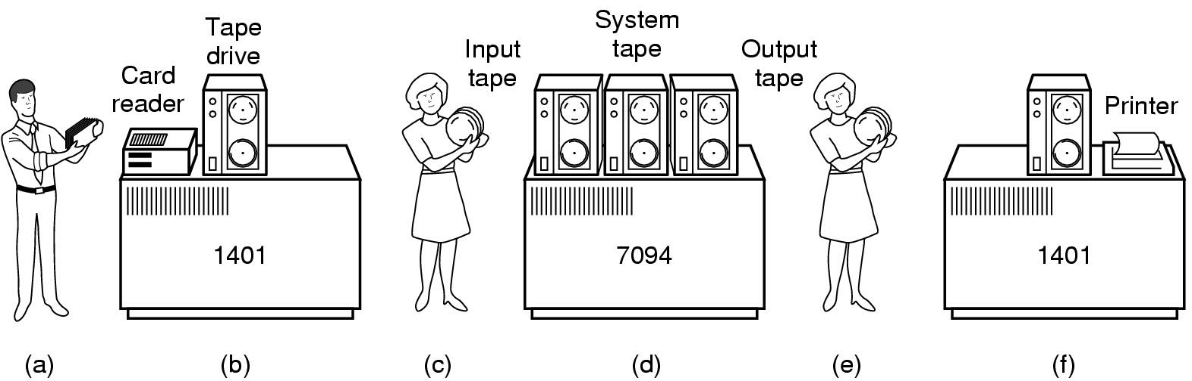
4.5 设备分配
SPOOLing的引入

Slide 95
4.5 设备分配
SPOOLing
为缓和CPU的高速性与I/O设备低速性间的矛盾而引入了脱机输入、脱机输出技术。
利用其中的一道程序，来模拟脱机输入时的外围控制机功能，把低速I/O设备上的数据传送到高速磁盘上；
用另一道程序来模拟脱机输出时外围控制机的功能，把数据从磁盘传送到低速输出设备上；
在联机情况下实现的同时外围操作称为SPOOLing (Simultaneaus Periphernal Operating On Line)，或称为假脱机操作；
通过SPOOLing技术便可将一台独占物理I／O设备虚拟为多台逻辑I／O设备，从而允许多个用户共享一台物理I／O设备。

Slide 96
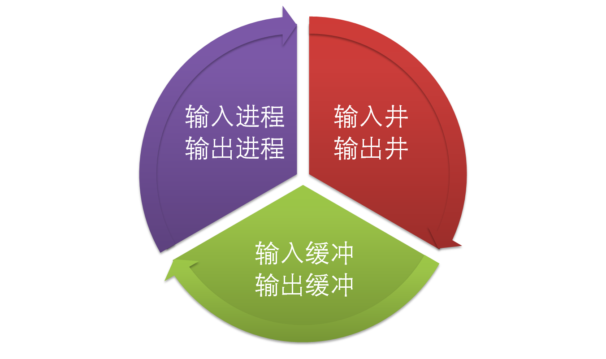
4.5 设备分配
SPOOLing的组成

Slide 97
4.5 设备分配
输入井和输出井
磁盘上的两个存储空间；
输入井是模拟脱机输入时的磁盘设备，用于暂存I/O设备输入的数据；
输出井是模拟脱机输出时的磁盘，用于暂存用户程序的输出数据。
输入缓冲区和输出缓冲区
内存上的两个存储空间；
输入缓冲区用于暂存由输入设备送来的数据，以后再传送到输入井；
输出缓冲区用于暂存从输出井送来的数据，以后再传送给输出设备。

Slide 98
4.5 设备分配
输入进程SPi和输出进程SPo
SPi模拟脱机输入时的外围控制机，将用户要求的数据从输入设备通过输入缓冲区再送到输入井，当CPU需要输入数据时，直接从输入井读入内存；
SPo模拟脱机输出时的外围控制机，把用户要求输出的数据先从内存送到输出井，待输出设备空闲时，再将输出井中的数据经过输出缓冲区送到输出设备上。

Slide 99
4.5 设备分配
SPOOLing的组成示意图

Slide 100
4.5 设备分配
SPOOLing的特点
提高I/O速度
对数据所进行的I/O操作，已从对低速I/O设备进行的操作，演变为对输入/输出井中数据的存取，缓和了CPU与低速I/O设备之间速度不匹配的矛盾。
将独占设备改造为共享设备
实际上并没为任何进程分配设备，而只是在输入井或输出井中为进程分配一个存储区和建立一张I/O请求表。
实现了虚拟设备功能
宏观上，虽然是多个进程在同时使用一台独占设备，而对于每一个进程而言，他们都会认为自己是独占了一个设备。当然，该设备只是逻辑上的设备。系统实现了将独占设备变换为若干台对应的逻辑设备的功能。

Slide 101
4.5 设备分配
SPOOLing技术的思考
以打印机为例，说明SPOOLing系统是如何实现虚拟设备的。

Slide 102
打印机是经常要用到的输出设备，属于独占设备。利用SPOOLing技术，可将之改造为一台可供多个用户共享的设备，从而提高设备的利用率。
当用户进程请求打印输出时，SPOOLing系统同意为它打印输出，但并不真正立即把打印机分配给该用户进程，而只为它做两件事：① 由输出进程在输出井中为之申请一个空闲磁盘块区，并将要打印的数据送入其中；② 输出进程再为用户进程申请一张空白的用户请求打印表，并将用户的打印要求填入其中，再将该表挂到请求打印队列上。如果还有进程要求打印输出，系统仍可接受该请求，也同样为该进程做上述两件事。
如果打印机空闲，输出进程将从请求打印队列的队首取出一张请求打印表，根据表中的要求将要打印的数据，从输出井传送到内存缓冲区，再由打印机进行打印。打印完后，输出进程再查看请求打印队列中是否还有等待打印的请求表。若有，又取出队列中的第一张表，并根据其中的要求进行打印，如此下去，直至请求打印队列为空，输出进程才将自己阻塞起来。仅当下次再有打印请求时，输出进程才被唤醒。

Slide 103
4.5 设备分配
习题
程序员利用系统调用打开 I/O设备时，通常使用的设备标示是
A 逻辑设备名 B 物理设备名 C 主设备号 D 从设备号
A

Slide 104
4.6 磁盘存储器的管理
磁盘存储器
磁盘设备可包括一或多个物理盘片，每个磁盘片分一个或两个存储面(surface)
每个磁盘面被组织成若干个同心环，这种环称为磁道(track)
每条磁道逻辑上划分成若干个扇区(sectors)
不同盘面相同的磁道成为柱面(cylinder)
磁盘类型
固定头磁盘
每条磁道上都有一读/写磁头，速度快，成本高
移动头磁盘
每一个盘面仅配有一个磁头，结构简单，成本低

Slide 105
4.6 磁盘存储器的管理
磁盘存储器示意图

Slide 106
4.6 磁盘存储器的管理
地址转换
文件系统（柱面->磁道->扇区）：块号b
磁盘3参数：柱面号i，磁头号j，扇区号k
每个柱面有 t个磁道
每个磁道有s个扇区
b=k+s×(j+i ×t)
i=[b/(s ×t)]
j=[(b mod (s ×t))/s]
k=[(b mod (s ×t)) mod s]

Slide 107
4.6 磁盘存储器的管理
磁盘访问时间
寻道时间 Seek Time
延迟时间 Rotational Latency
传输时间 Transfer Time

Slide 108
4.6 磁盘存储器的管理
寻道时间T_{s}
磁头移动到指定柱面/磁道上所经历的时间，是启动磁臂的时间s与磁头移动n条磁道所花费的时间之和：
m是一常数，与磁盘驱动器的速度有关
一般磁盘，m=0.2
高速磁盘，m≤0.1
s≈2 ms
一般的温盘，T_{s}≈5～30 ms。
T_{s} = m ×n +s

Slide 109
4.6 磁盘存储器的管理
旋转延迟时间T_{r}
指定扇区移动到磁头下所经历的时间
不同的磁盘类型中，旋转速度差别很大
软盘为300 rpm，硬盘一般为5400～7200 rpm
如硬盘旋转速度为15 000 rpm，平均旋转延迟时间Tr为：
2 ms

Slide 110
4.6 磁盘存储器的管理
传输时间T_{t}
磁头进行读写数据所经历的时间。
T_{t}与每次所读/写的字节数b和旋转速度r、一条磁道上的字节数N有关:

Slide 111
4.6 磁盘存储器的管理
磁盘访问时间比较
考虑一个典型的磁盘，平均寻道时间为4ms，转速为7500r/m，每个磁道有500个扇区，每个扇区有512个字节。假设有一个文件存放在2500个扇区上，估算下列两种情况下读取该文件需要的时间。
（1）2500个扇区分别位于5个相邻磁道上，且文件按扇区顺序存放；
（2）2500个扇区随机分布。
（1）5*（4+4+8）=80ms=0.08s
(2) 2500*(4+4+0.016)=20040ms=20.04s
数据连续存储，有利于提高存取效率。

Slide 112
4.6 磁盘存储器的管理
磁盘访问时间的思考
磁盘中何谓“连续存储”？
同一磁道->同一柱面
上面的访问时间计算是否精确？
排队延迟时间：发出I/O请求的进程须首先在队列中等待该设备可用

Slide 113
4.6 磁盘存储器的管理
磁盘调度
先来先服务（FCFS）
最短寻道时间优先（SSTF）
扫描算法（SCAN）
循环扫描算法（CSCAN）
Look & C-Look
NStepSCAN
FSCAN

Slide 114
先来先服务（FCFS）
算法
根据进程请求访问磁盘的先后次序进行调度
优点
公平、简单
缺点
未对寻道进行优化，平均寻道时间较长，仅适合磁盘请求较少的场合。

Slide 115
先来先服务（FCFS）
示例
(从100号磁道开始)
被访问的下 一个磁道号 | 移动距离 (磁道数)
55 | 45
58 | 3
39 | 19
18 | 21
90 | 72
160 | 70
150 | 10
38 | 112
184 | 146
平均寻道长度: 55.3

Slide 116
最短寻道时间优先（SSTF）
SSTF
Shortest Seek Time First
算法
优先调度与当前磁头所在的磁道距离最近的请求
优点
比FCFS减少了平均寻道时间，性能较高
缺点
本质上等同SPF/SJF调度，与SPF/SJF调度一样，它可能导致一些请求长时间得不到服务，即出现饥饿现象。

Slide 117
最短寻道时间优先（SSTF）
示例
(从100号磁道开始)
被访问的下 一个磁道号 | 移动距离 (磁道数)
90 | 10
58 | 32
55 | 3
39 | 16
38 | 1
18 | 20
150 | 132
160 | 10
184 | 24
平均寻道长度: 27.5
当前：100
55
58
39
18
90
160
150
38
184

Slide 118
扫描算法（SCAN）
算法
总是从磁头当前位置开始，沿磁头的移动方向去选择离当前磁头最近的那个柱面的请求；
若沿磁头的方向无请求访问时，就移动至该方向的最末端，然后改变磁头的移动方向。
优点
解决了SSTF算法的饥饿问题，性能较好
缺点
存在一个请求刚好错过而需要等待很长时间的问题

Slide 119
扫描算法（SCAN）
示例
(从100#磁道开始，向磁道号增加方向访问)
被访问的下 一个磁道号 | 移动距离 (磁道数)
150 | 50
160 | 10
184 | 24
90 | 94+？
58 | 32
55 | 3
39 | 16
38 | 1
18 | 20
平均寻道长度：27.8+？
当前：100
55
58
39
18
90
160
150
38
184

Slide 120
循环扫描算法（CScan,Circular SCAN）
算法
磁头单向移动，如自里向外移动
从磁头当前位置开始，沿磁头的移动方向去选择离当前磁头最近的那个柱面的请求；
若沿磁头的方向无请求访问时，就移动至该方向的最末端，然后直接回到相反方向末端的磁道，并再次开始扫描。
优点
兼顾较好的寻道性能和防止饥饿现象，同时减少了一个请求可能等待的最长时间
缺点
可能出现磁臂黏着现象——磁头停留在某处不动的情况

Slide 121
循环扫描算法（CSCAN,Circular SCAN）
示例
(从100#磁道开始，向磁道号增加方向访问)
被访问的下 一个磁道号 | 移动距离 (磁道数)
150 | 50
160 | 10
184 | 24
18 | 166+？
38 | 20
39 | 1
55 | 16
58 | 3
90 | 32
平均寻道长度: 35.8+？
当前：100
55
58
39
18
90
160
150
38
184

Slide 122
当前：100
请求序列：55、58、39、18、90、160、150、38、184
FCFS
下一个磁道号 | 移动距离
55 | 45
58 | 3
39 | 19
18 | 21
90 | 72
160 | 70
150 | 10
38 | 112
184 | 146
平均寻道长度：55.3
SSTF
下一个磁道号 | 移动距离
90 | 10
58 | 32
55 | 3
39 | 16
38 | 1
18 | 20
150 | 132
160 | 10
184 | 24
平均寻道长度：27.5
SCAN
下一个磁道号 | 移动距离
150 | 50
160 | 10
184 | 24
90 | 94+？
58 | 32
55 | 3
39 | 16
38 | 1
18 | 20
平均寻道长度：27.8+？
CSCAN
下一个磁道号 | 移动距离
150 | 50
160 | 10
184 | 24
18 | 166+？
38 | 20
39 | 1
55 | 16
58 | 3
90 | 32
平均寻道长度：35.8+？

Slide 123
扫描算法（Look）
算法
总是从磁头当前位置开始，沿磁头的移动方向去选择离当前磁头最近的那个柱面的请求；
若沿磁头的方向无请求访问时，就改变磁头的移动方向。
优点
Scan的改进
缺点
存在一个请求刚好错过而需要等待很长时间的问题

Slide 124
扫描算法（Look）
示例
(从100#磁道开始，向磁道号增加方向访问)
被访问的下 一个磁道号 | 移动距离 (磁道数)
150 | 50
160 | 10
184 | 24
90 | 94
58 | 32
55 | 3
39 | 16
38 | 1
18 | 20
平均寻道长度：27.8
当前：100
55
58
39
18
90
160
150
38
184

Slide 125
循环扫描算法（C-Look）
算法
磁头单向移动，如自里向外移动
从磁头当前位置开始，沿磁头的移动方向去选择离当前磁头最近的那个柱面的请求；
若沿磁头的方向无请求访问时，磁头立即返回到最里面的欲访问的柱面。
优点
CScan的改进
缺点
可能出现磁臂黏着现象——磁头停留在某处不动的情况

Slide 126
循环扫描算法（C-Look）
示例
(从100#磁道开始，向磁道号增加方向访问)
被访问的下 一个磁道号 | 移动距离 (磁道数)
150 | 50
160 | 10
184 | 24
18 | 166
38 | 20
39 | 1
55 | 16
58 | 3
90 | 32
平均寻道长度: 35.8
当前：100
55
58
39
18
90
160
150
38
184

Slide 127
NStepSCAN
算法
将磁盘请求队列分成若干个长度为N的子队列
磁盘调度将按FCFS算法依次处理这些子队列
每处理一个队列时，采用SCAN算法
算法讨论
N很大——SCAN算法
N=1，每个队列仅一个请求——FCFS算法

Slide 128
FSCAN
算法
NStepSCAN算法的简化，两个队列
一个队列为当前所有请求磁盘I/O的进程组成——处理队列
在扫描期间，将新出现的所有请求磁盘I/O的进程，放入另一个等待处理的请求队列——等待队列
处理队列——采用SCAN算法

Slide 129
磁盘调度练习
请求顺序：98、183、37、122、14、124、65、67
读写头起始位置：53，向磁道增大的方向移动
给出FCFS，SSTF，SCAN，CSCAN, Look, CLook的寻道序列
FCFS: 98、183、37、122、14、124、65、67
SSTF: 65、67、 37 、14 、 98、122、124、183
SCAN: 65、67、98、 122、124、183、37、14
CSCAN: 65、67、98、122、124、183、14、37
Look: 65、67、98、122、124、183、37、14
CLook: 65、67、98、122、124、183、14、37

Slide 130
4.6 磁盘存储器的管理
提高磁盘I/O速度的方法
采用磁盘高速缓存（disk cache）——最主要的技术
利用内存中的存储空间来暂存从磁盘读出的一系列盘块中的信息。
提前读（Read-ahead）
延迟写
优化物理块的分布
虚拟盘

Slide 131
4.6 磁盘存储器的管理
廉价磁盘冗余阵列（RAID）的由来
University of California-Berkeley
A Case for Redundant Arrays of Inexpensive Disks，1987
目的
当时CPU效能每年大约成长30～50%，而磁盘只能成长约7%——平衡计算机的运算能力
便宜（Inexpensive）的磁盘 -〉独立（Independence）的磁盘组
同时，提出了容错（fault-tolerance）和逻辑数据备份（logical data redundancy）技术

Slide 132
4.6 磁盘存储器的管理
廉价磁盘冗余阵列
一组物理磁盘驱动器，操作系统把它看作是一个单个的逻辑驱动器
数据分布在物理驱动器阵列中——条带化
使用冗余的磁盘容量保存奇偶检验信息，从而保证一个磁盘失效时，数据具有可恢复性。
7个级别

Slide 133
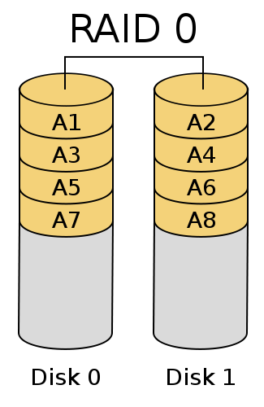
4.6 磁盘存储器的管理
RAID 0
磁盘被划分成多个条带
条带化：并行交叉存取，提高磁盘I/O速度
无冗余、校验功能，可靠性一般

Slide 134
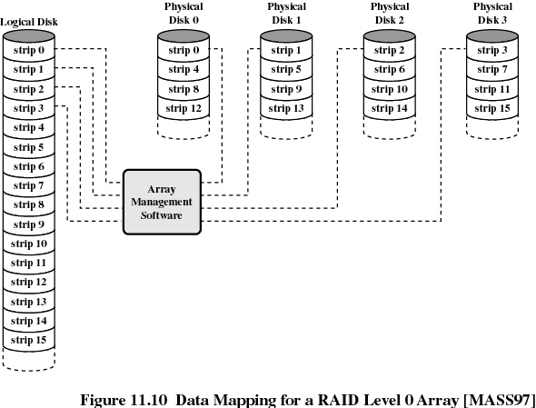
4.6 磁盘存储器的管理

Slide 135
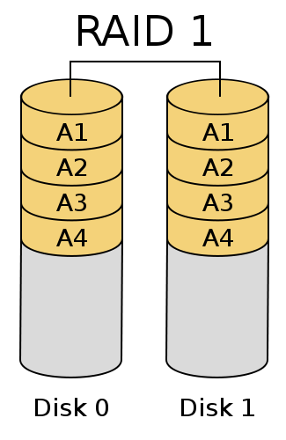
4.6 磁盘存储器的管理
RAID 1
条带化
镜像冗余
无校验
写性能比 RAID 0差
存储开销大
可靠性高

Slide 136
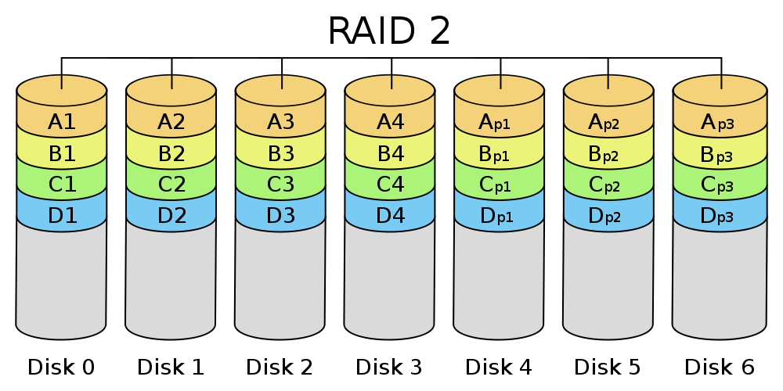
4.6 磁盘存储器的管理
RAID 2
条带非常小（通常为一个字节或一个字）
对每个数据磁盘中的相应位都计算一个错误校正码，并保存在多个奇偶检验磁盘中相应的位中

Slide 137
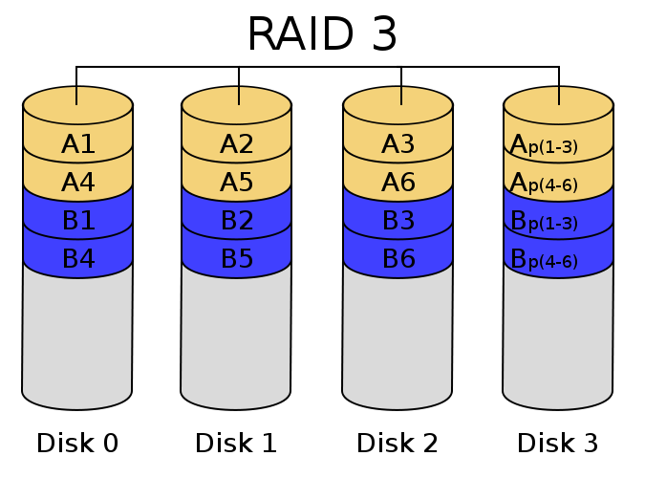
4.6 磁盘存储器的管理
RAID 3
用一个校验盘（奇偶校验）

Slide 138
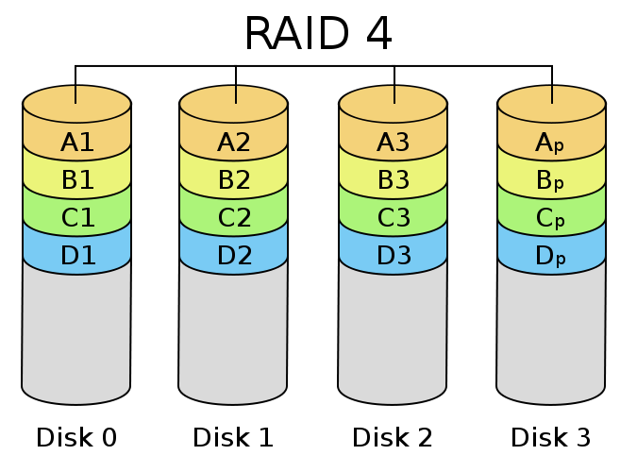
4.6 磁盘存储器的管理
RAID 4
和RADI3相比较，RAID4基于大的块校验
校验位于同一盘——瓶颈

Slide 139
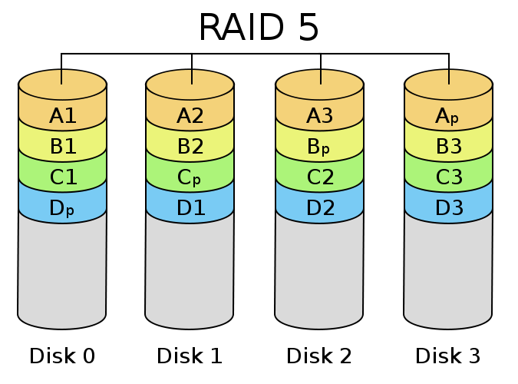
4.6 磁盘存储器的管理
RAID 5
校验结果螺旋分布

Slide 140
作业与Project
作业8（选做）
1. 有哪几种I/O控制方式，分别适用于哪些场合？
2. 试说明DMA的工作流程。
3. 引入缓冲的主要原因是什么？
4. 为什么引入设备独立性，如何实现设备的独立性？
5. 何谓虚设备，实现虚拟设备时所依赖的关键技术是什么？
6. 试说明SPOOLing系统的组成。

Slide 141
作业与Project
Projecct 8 （选做）
在WinXP SP3下实现一个简单的串口过滤驱动，并将拦截到的数据传输至应用程序。

